Slide 1
The social multiplier of pension reform
Emre Oral, Simon Rabaté, Arthur Seibold
Séminaire Réparvie
16 janvier 2026
Discutante :
Frédérique Nortier-Ribordy
Secrétariat général du COR

Slide 2
Comprendre les comportements de départ à la retraite : quels enjeux ?
  Des enjeux qui répondent aux objectifs du système de retraite
  La pérennité financière :
    Impacts de l’âge de liquidation sur le nombre de retraités et le nombre de cotisants
    Effets sur la pension moyenne (déterminée en partie par l’âge et les conditions de liquidation)
  Le niveau de vie des retraités
  L’équité entre les assurés :
    Entre femmes et hommes
    Entre CS
    Entre générations

Slide 3
Comprendre les comportements de départ à la retraite : quelles méthodes ?
Deux approches
Qualitative, par enquête auprès des assurés
Quantitative : effet des réformes
Ex ante : à partir de simulations, mais les résultats dépendent des hypothèses de modélisation
Ex post : évaluation sur des données observées; nécessite du recul temporel

Slide 4
The social multiplier of pension reform
Objectifs de l’étude
Analyse de l’influence des comportements des pairs (conjoint, fratrie, collègues, voisins) sur les décisions propres de départ à la retraite
Identifier au-delà des effets individuels directs d’une réforme, les effets indirects liés aux interactions sociales
Exploitation de la réforme du deuxième pilier aux Pays-Bas (2006) ayant touché les personnes nées à partir du 1er janvier 1950 : changements dans les conditions d’accès aux pensions (notamment retraite anticipée)

Slide 5
The social multiplier of pension reform
Quelle méthode ?
La question empirique
Si mes proches partent plus tard à la retraite, est-ce que moi aussi je pars plus tard ?
Compliqué à estimer car :
1. Effet de sélection (en amont) : choix et âge du conjoint, des collègues, du quartier de résidence (pas de la fratrie) - > à caractéristiques communes, préférences similaires
2. Problème de reflection (Manski) : influence mutuelle des comportements -> corrélation observée mais difficulté à identifier la causalité

Slide 6
The social multiplier of pension reform
Quelle méthode ?
❶ RDD -> permet de mesurer le choc exogène (la réforme de 2006) sur les individus concernés et leurs proches
Étape 1 : effet direct de la réforme -> Est-ce que la réforme fait partir plus tard la personne j (née juste avant ou juste après le 1er janvier 1950) ?
Étape 2 : effet indirect de la réforme -> Est-ce que le fait que j parte plus tard fait partir i plus tard (à date de naissance de i donnée) ?
Si oui, ne peut venir que du comportement de j

Slide 7
The social multiplier of pension reform
Quelle méthode ?
❷ Utilisation d’une variable instrumentale (part des pairs concernés par la réforme) -> permet de mesurer la diffusion sociale du choc
Étape 1 : plus les pairs sont concernés par la réforme, plus ils partent tard
Étape 2 : plus les pairs sont concernés par la réforme, plus les autres individus (non concernés par la réforme et à âge identique) partent tard
Si oui, ne peut venir que du comportement des pairs concernés par la réforme

Slide 8
The social multiplier of pension reform
Quels résultats ?
Effets très forts dans le couple mais univoques :
  Si le mari est directement affecté par la réforme, le départ à la retraite de la femme est retardé de l’ordre de 9 mois
  Effet inverse (femme → mari) quasi-nul
Effets plus modérés pour les collègues, la fratrie et les voisins, mais nettement plus importants lorsque les individus sont socialement similaires (homophilie)

Slide 9


The social multiplier of pension reform
Quels mécanismes ?
Partage de l’information sur les nouvelles conditions de départ à la retraite ?
Complémentarité des loisirs ?
Norme sociale ? Comportements genrés ? Contexte institutionnel ?

Slide 10
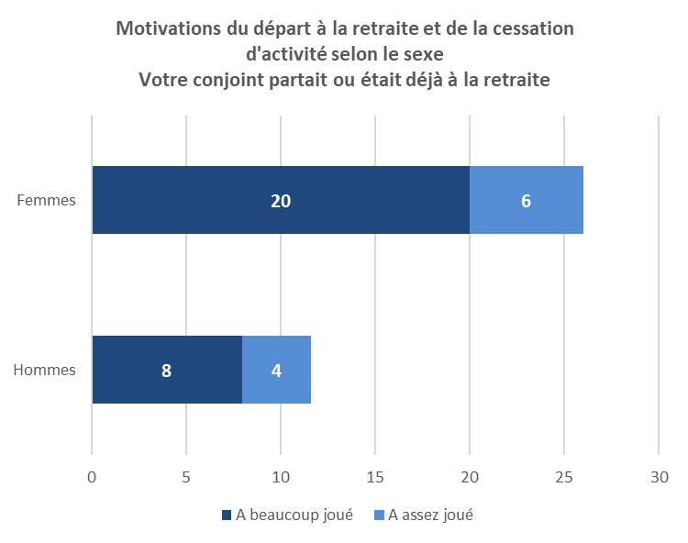
Comportements de départ à la retraite
Les décisions au sein du couple
Résultats de l’enquête Motivations de départ à la retraite : partir en même temps que son conjoint est une motivation déclarée non négligeable, beaucoup plus fréquente chez les femmes que chez les hommes.
Travaux empiriques sur les décisions de sortie du marché du travail des conjoints (Périvier, Solaz, Dubois et Koubi, Stancanelli) -> les arbitrages sont coordonnés et fortement genrés.
Champ > Nouveaux retraités du régime général, résidant en France, qui ont travaillé jusqu’à 50 ans au moins, et sont partis à la retraite entre le 1er juillet 2019 et le 30 juin 2020.
Sources > Enquêtes Motivations de départ à la retraite 2021.

Slide 11
The social multiplier of pension reform
Quelle interprétation ?
Point fort de l’étude : montrer de manière convaincante que les comportements de départ à la retraite sont socialement imbriqués -> les individus ne réagissent pas aux réformes des retraites de façon isolée.
Effets des interactions sociales bien étudiés chez les sociologues (Durkheim, Bourdieu, Goffman, …), beaucoup moins chez les économistes
Quelle interprétation ? Effet direct du comportement du pair ou processus de diffusion plus large liée à la norme sociale ?

Slide 12
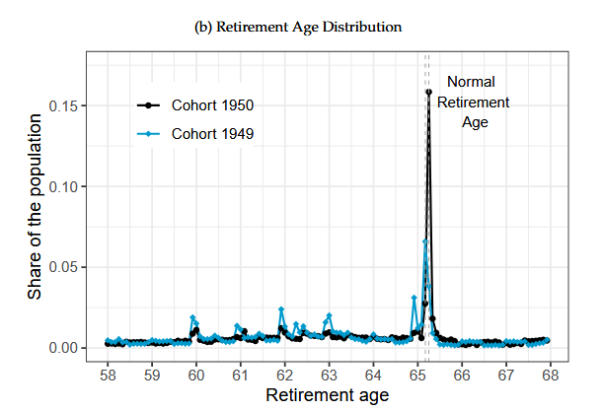
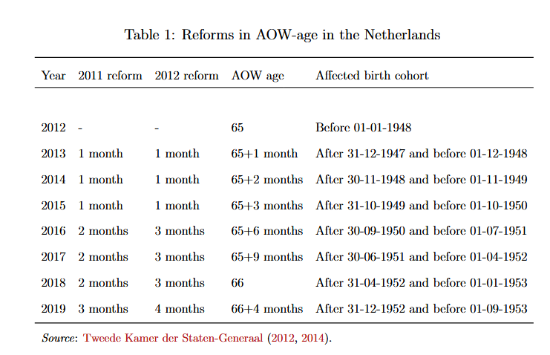
The social multiplier of pension reform
Quelques questions / commentaires
Période analysée : de 2003 à 2021
Réforme du deuxième pilier (discontinuité pour les assurés nés avant ou après 1950)
Mais aussi réforme du premier pilier (montée en charge progressive)
Effet de contexte institutionnel (voire social) ?

Slide 13
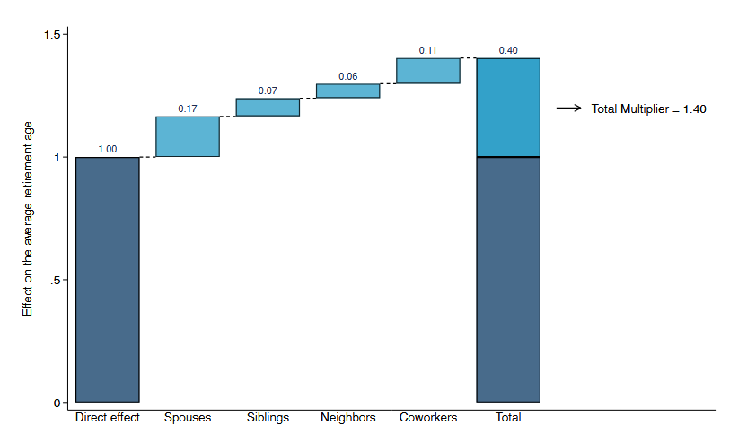
The social multiplier of pension reform
Quelques questions / commentaires
L’étude suggère qu’une réforme de moindre ampleur serait envisageable ex ante pour obtenir le résultat souhaité ex post … (the social multiplier)
Groupes exclusifs (multiplicateur additif) ?
Ordre d’exclusion ? Test d’un autre ordre ?
Est-ce que les multiplicateurs seraient les mêmes en cas de baisse de l’âge de la retraite ?

Slide 14
The social multiplier of pension reform
Quelques questions / commentaires
Champ de l’étude : personnes en emploi au moins une fois à partir de 57 ans
Potentiel biais de sélection
Variable observée : cessation d’activité
Âge de cessation d’activité proche aux Pays-Bas de l’âge de la retraite ?

Slide 15
The social multiplier of pension reform
Quelques questions / commentaires
Résultats « en moyenne »
Est-il possible d’avoir une idée de la dispersion ?
Qui décale ? Qui ne décale pas ?

Slide 16
The social multiplier of pension reform
Quelques questions / commentaires
Étude de l’offre de travail
Quel ajustement de la part des entreprises ?
Peut-il y avoir des effets de « départs groupés » pour certaines (personnes embauchées au même moment et aux mêmes âges) ?
Y-a-t-il des secteurs spécifiques où le décalage est plus important ?

Slide 17

Merci de votre attention
Suivez l’actualité et les travaux du COR
sur www.cor-retraites.fr, twitter @COR_Retraites
et LinkedIn Conseil d’orientation des retraites-COR

